Slide 1
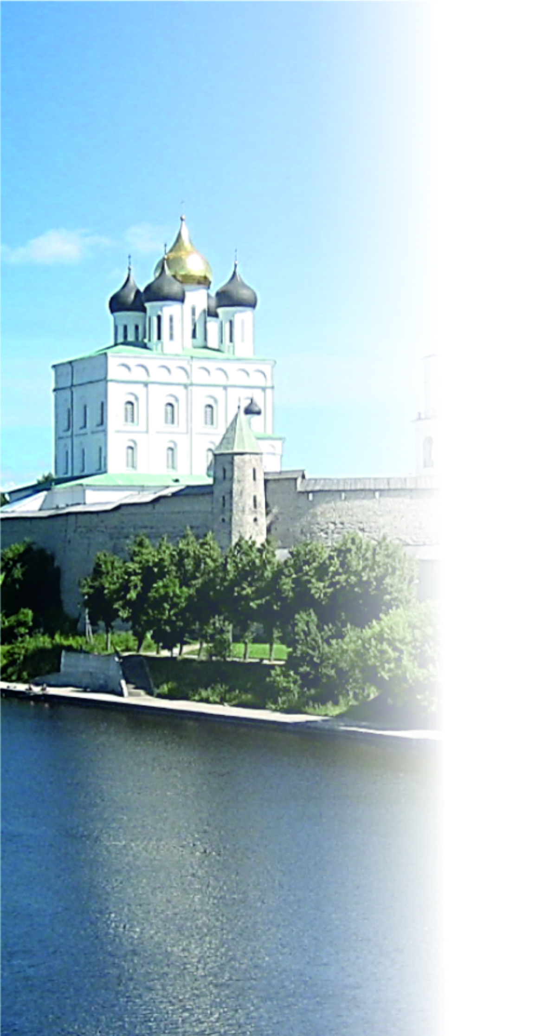
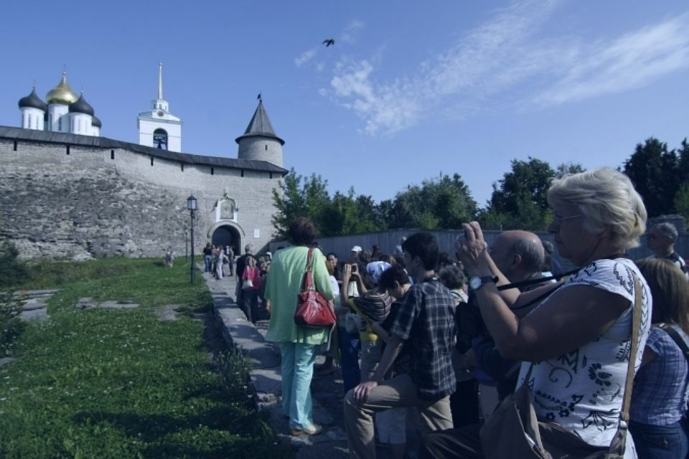
Опыт муниципального управления в области социальной политики и развития туризма в городе Пскове.
Докладчик: Цецерский Иван Николаевич
Глава города Пскова,
член Совета при Президенте Российской Федерации
по развитию местного самоуправления.

Slide 2
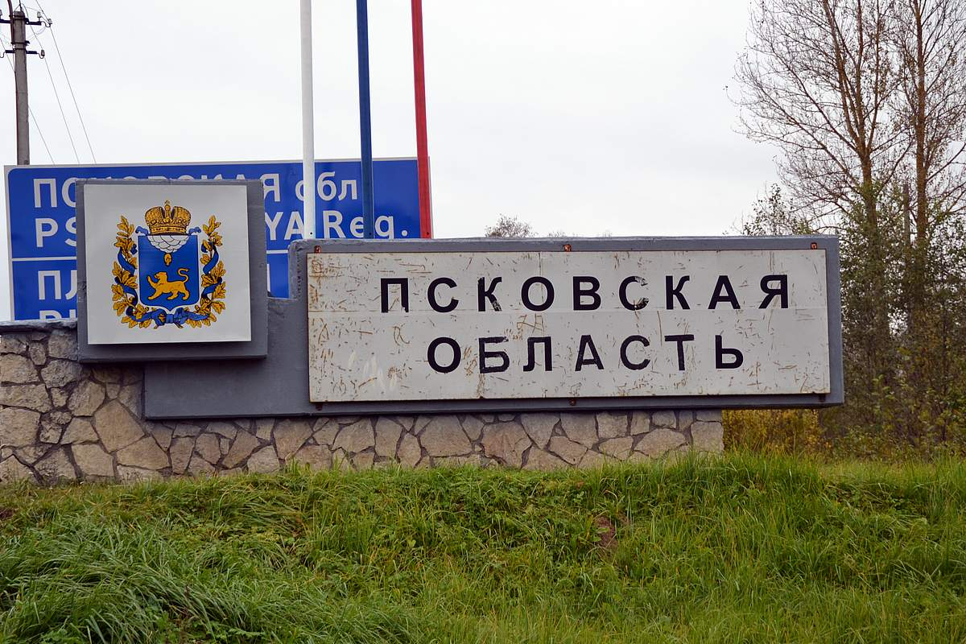
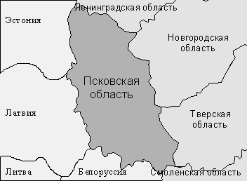
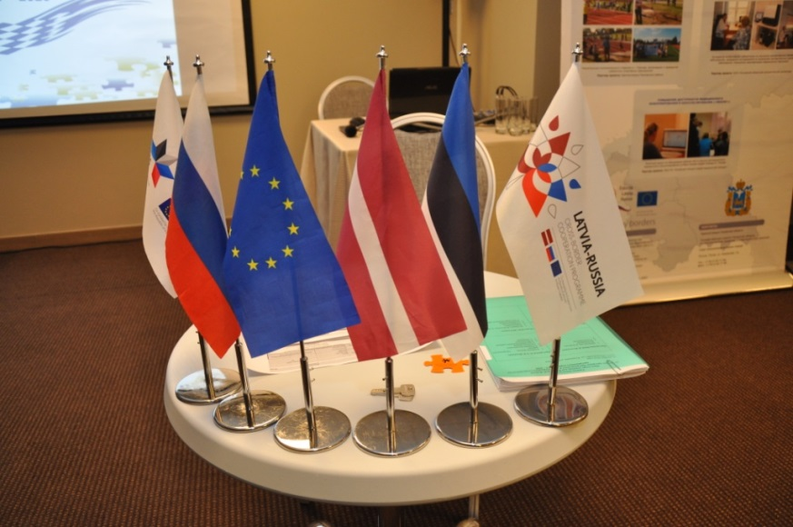
Выгодное приграничное положение Псковской области

Slide 3
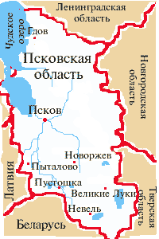
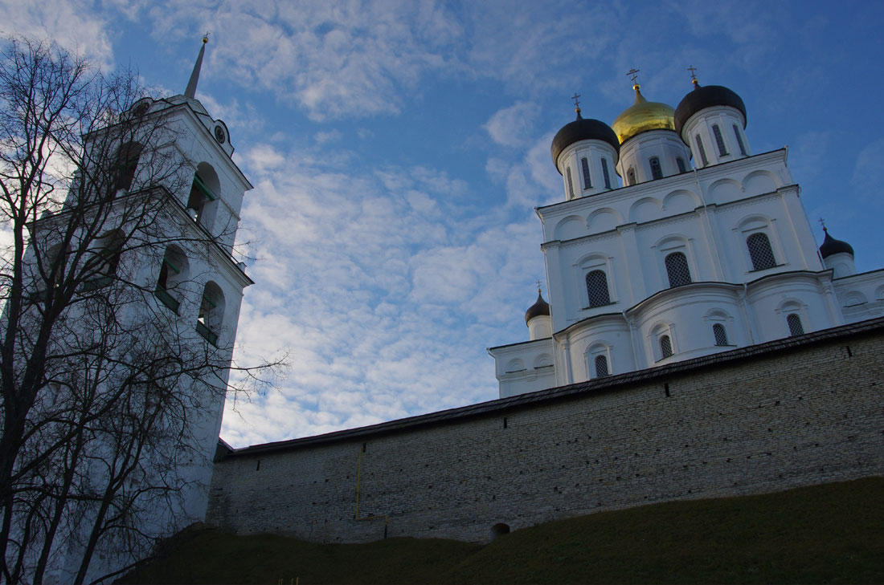
Псков- Город воинской славы
Псков обладает благоприятными условиями для развития социально значимых проектов и инициатив:
Выгодное географическое положение;
Псков входит в маршрут «Серебряное ожерелье городов России» объединяющий исторические города, областные центры, крупные населенные пункты Северо-Запада России.
Налаженные связи в рамках международного и межмуниципального сотрудничества.

Slide 4
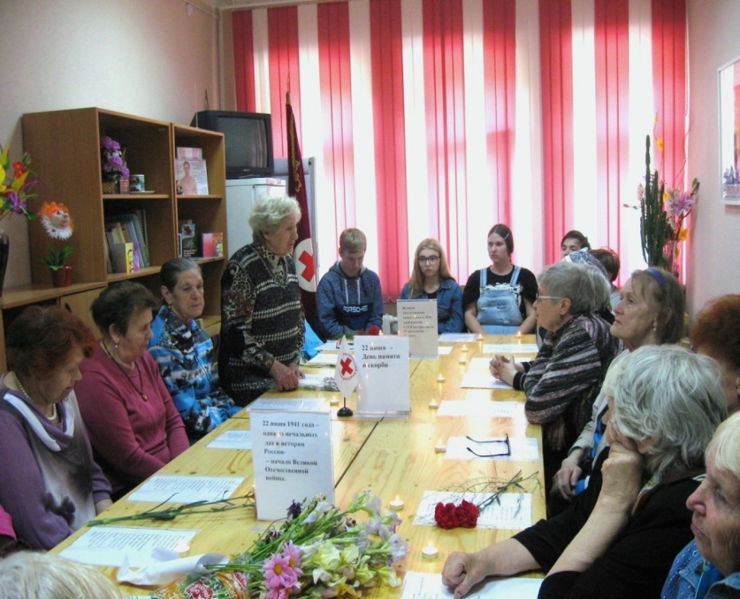
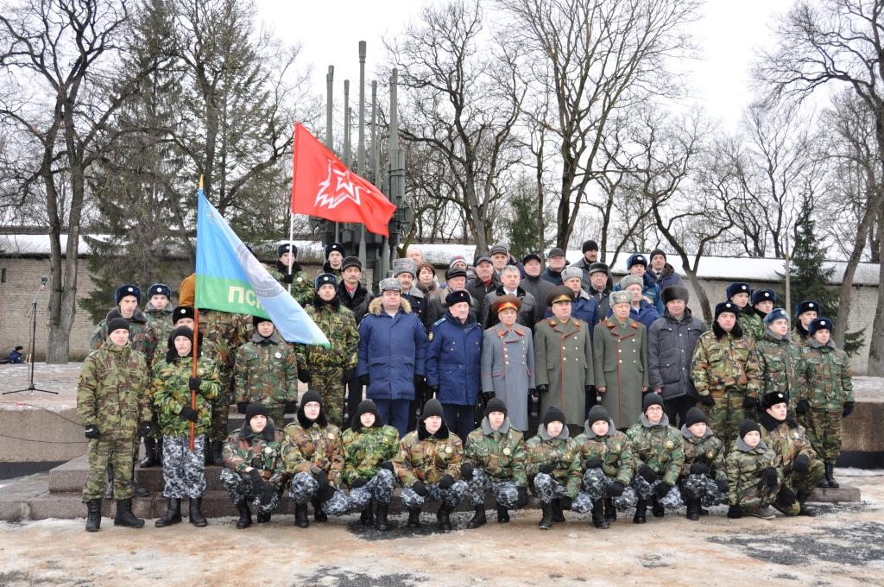
Поддержка НКО
В августе 2018 года в Пскове завершен конкурс на предоставление из городского бюджета субсидий социально ориентированным некоммерческим организациям на реализацию социальных проектов.
Победителями конкурсного отбора признаны четыре организации, каждой из которых будут выделены из бюджета города субсидии в размере 250 тысяч рублей.

Slide 5
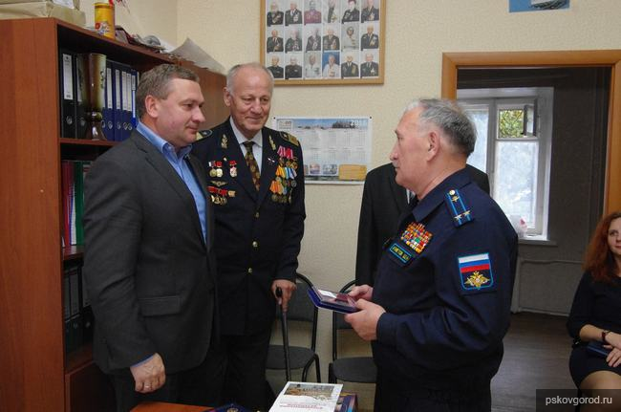
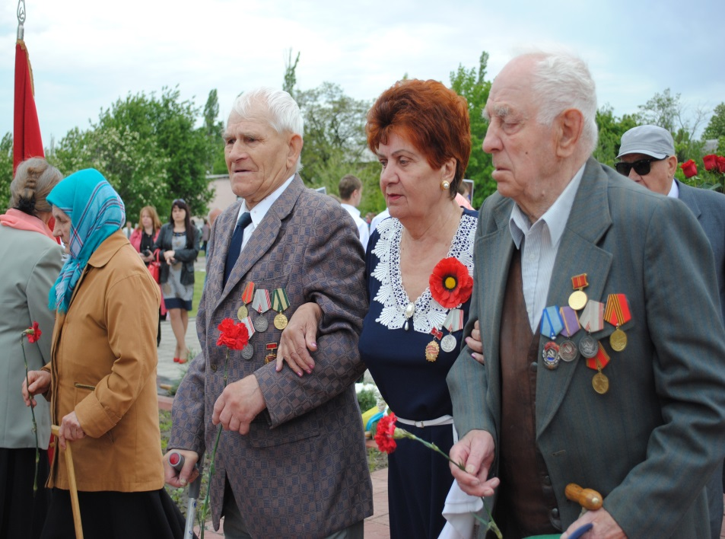
Социальный проект «За все, за все благодарим!»
Автор проекта:
Псковская городская организация
Всероссийской общественной организации ветеранов
(пенсионеров) войны, труда, вооруженных сил и правоохранительных органов.

Slide 6
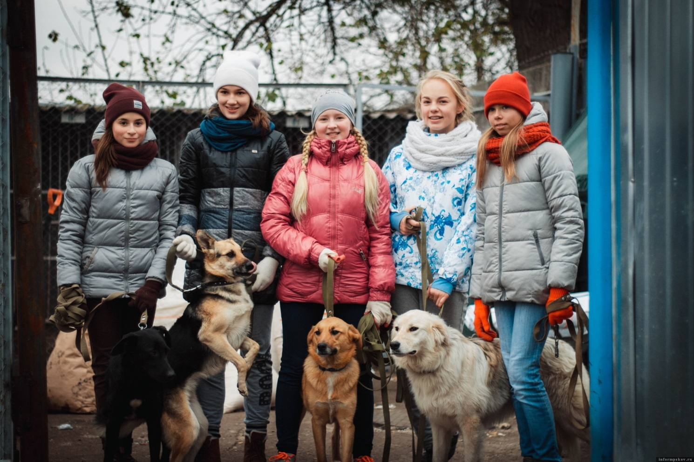
Проект по расширению приюта АНЗО «ШАНС»
Автор проекта:
Автономная некоммерческая зоозащитная организация «ШАНС».
Планируется на полученные средства изготовить 66 будок для собак.

Slide 7
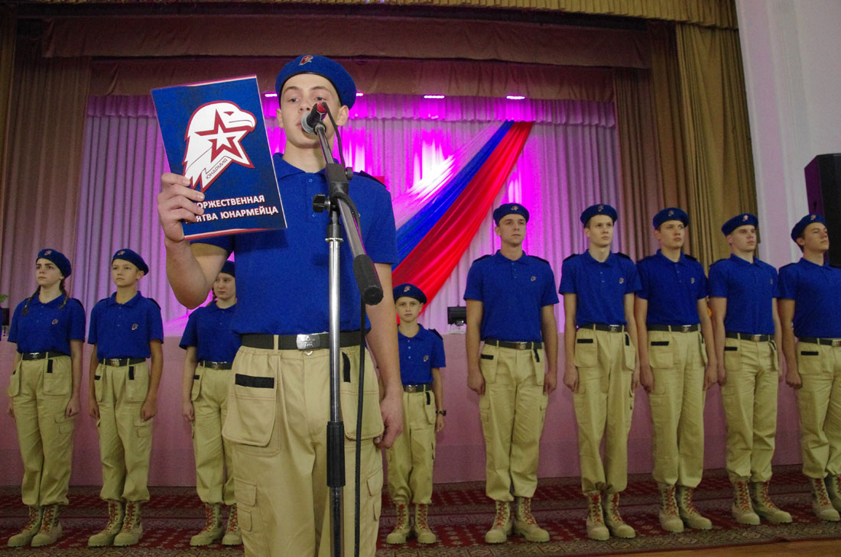
Социальный проект «Псков. Пост № 1».
Автор проекта:
Автономная некоммерческая организация «Патриот» .
Организация проведет подборку юнармейцев в члены отряда «Пост №1» из числа юнармейцев местного отделения ВВПОД «Юнармия» города Пскова. Численность отряда - 100 человек.

Slide 8
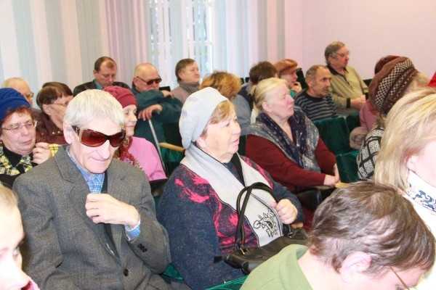
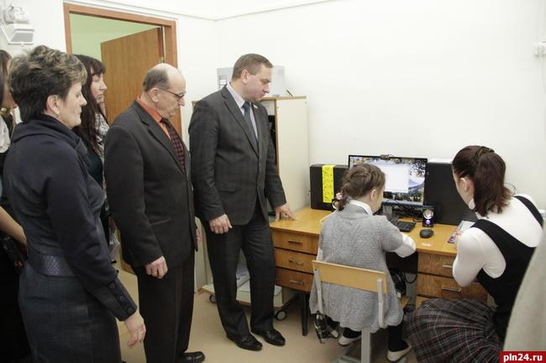
«Социокультурная реабилитация инвалидов по зрению».
Автор проекта:
Псковская областная организация Общероссийской общественной организации инвалидов «Всероссийское ордена Трудового Красного Знамени общество слепых».

Slide 9
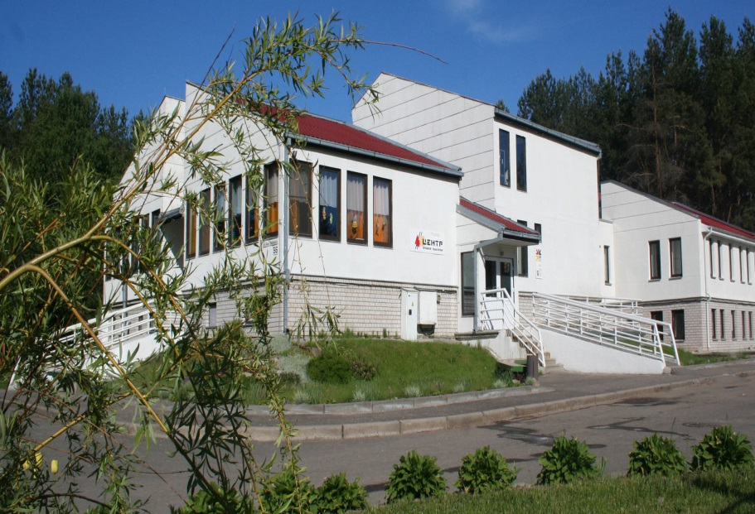
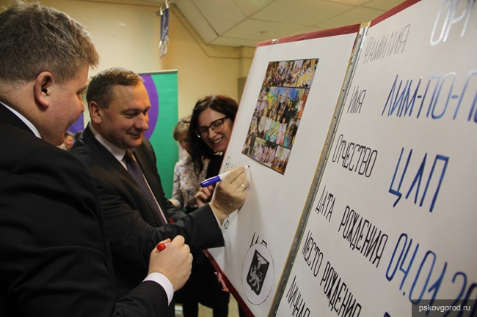
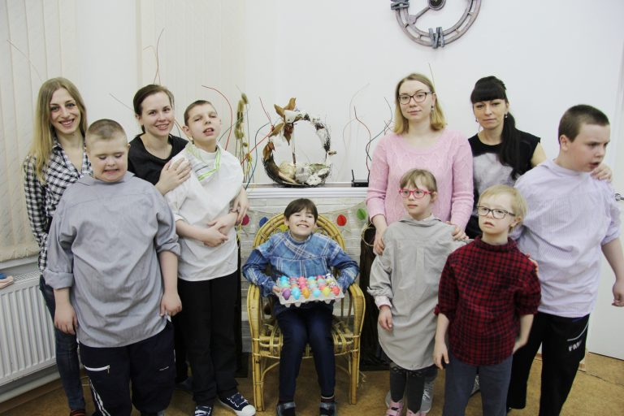
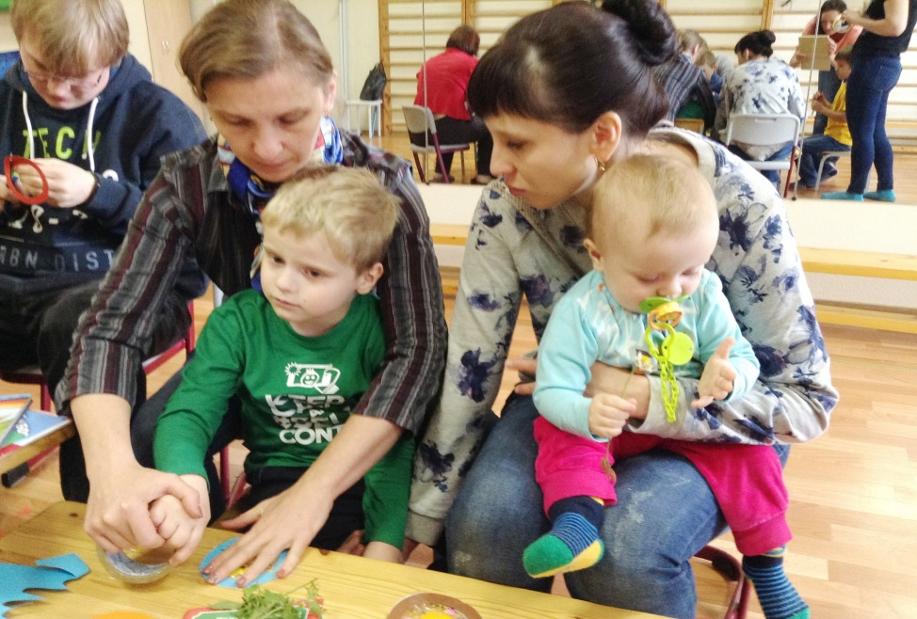
Центр лечебной педагогики

Slide 10
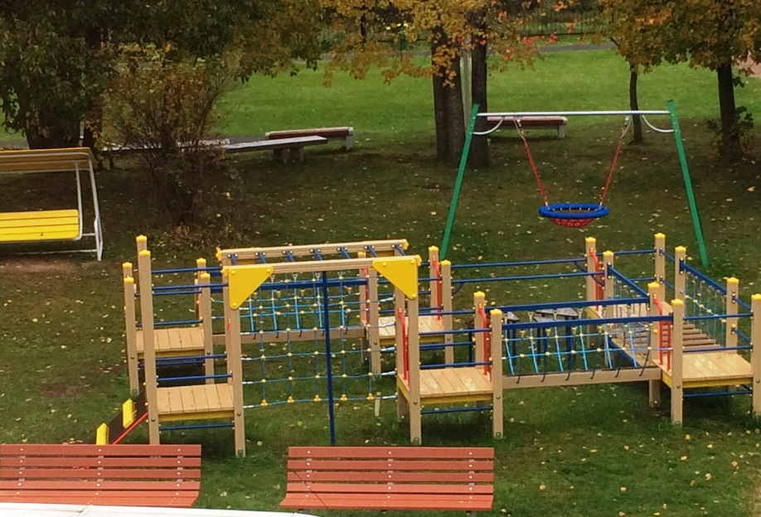
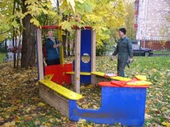
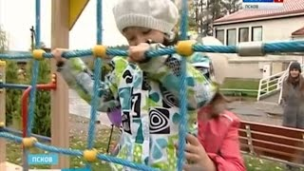
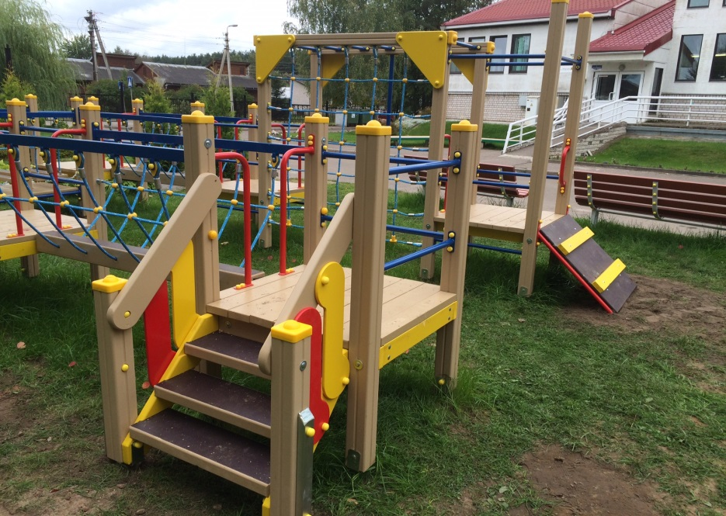
Детская игровая площадка у Центра лечебной педагогики

Slide 11
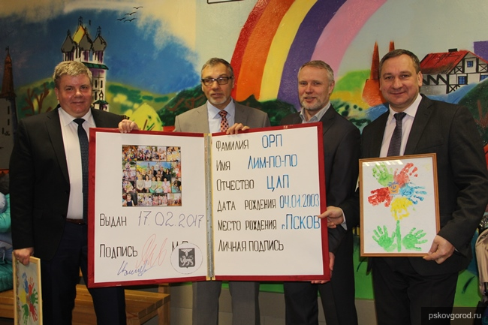
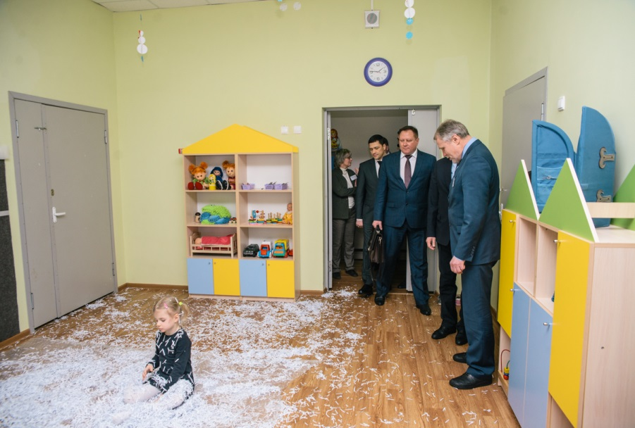
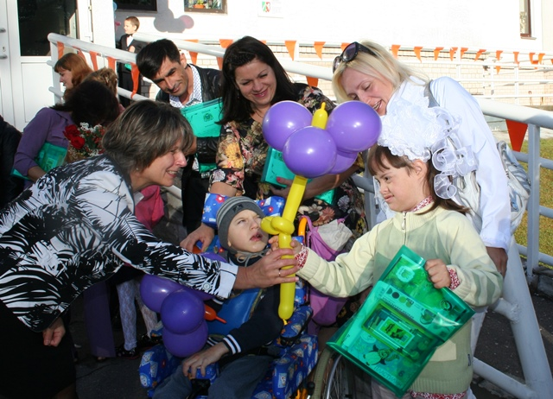
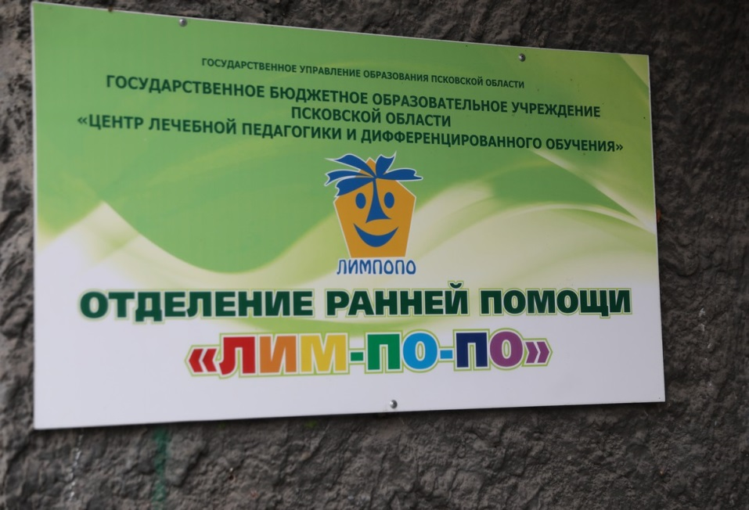
Отделение ранней помощи «Лимпопо»

Slide 12
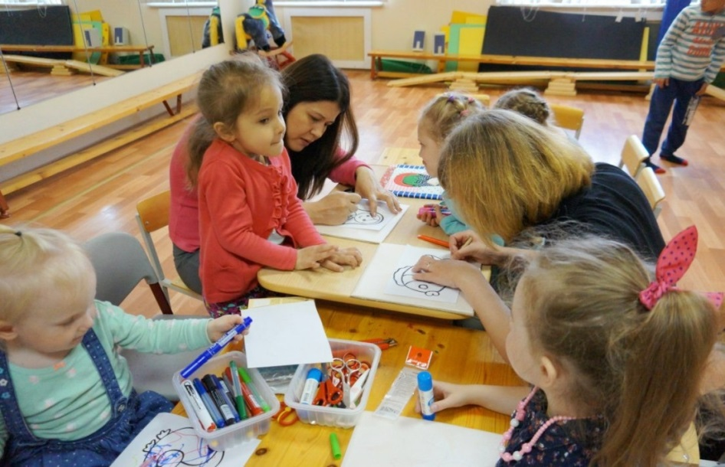
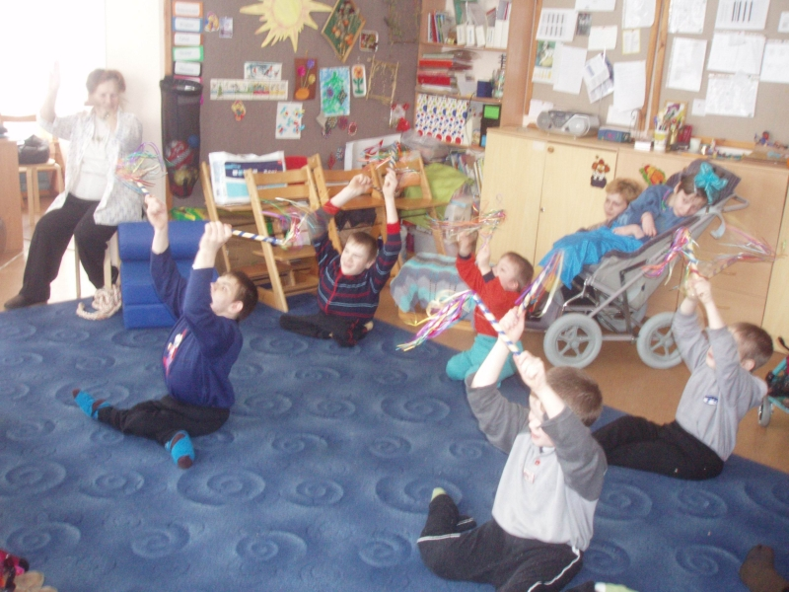
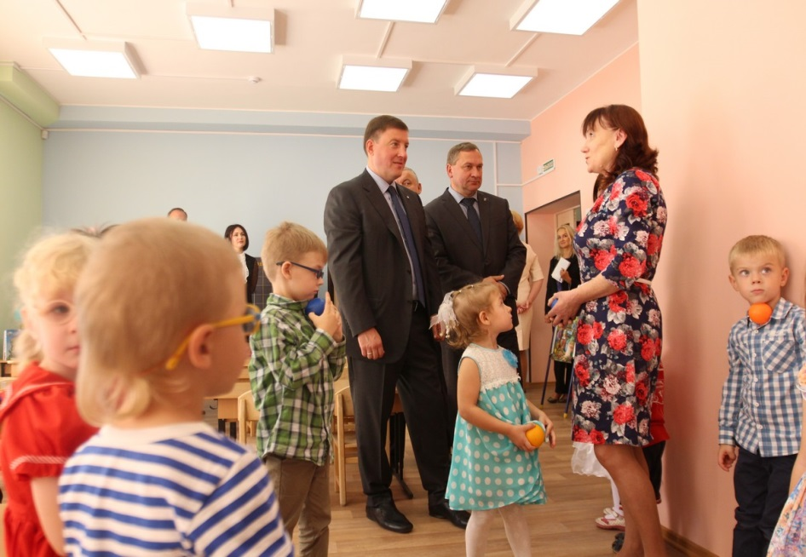
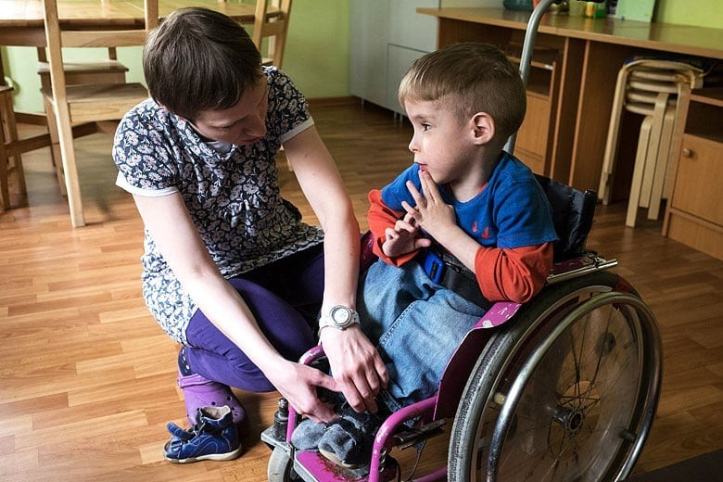
Профильные детские сады и школы

Slide 13
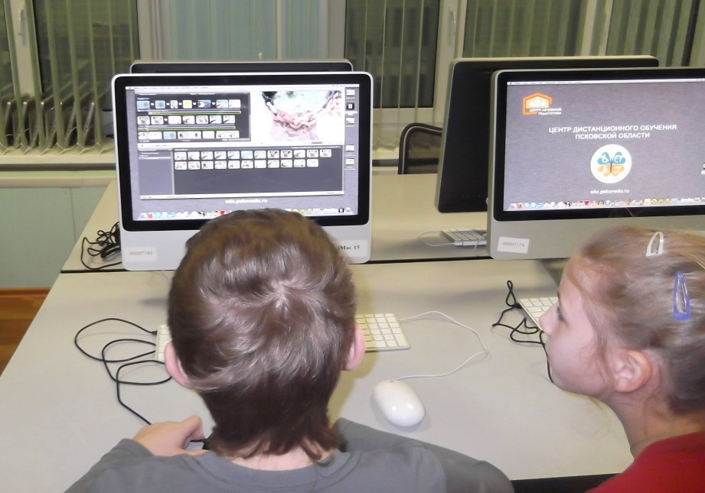
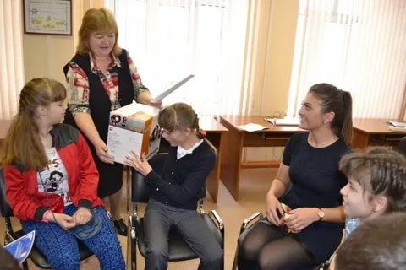
Центр дистанционного обучения детей с ограниченными возможностями здоровья

Slide 14
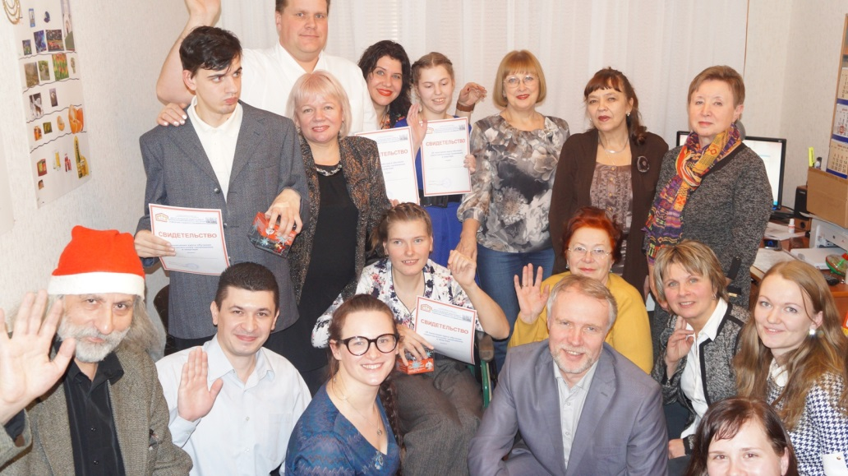
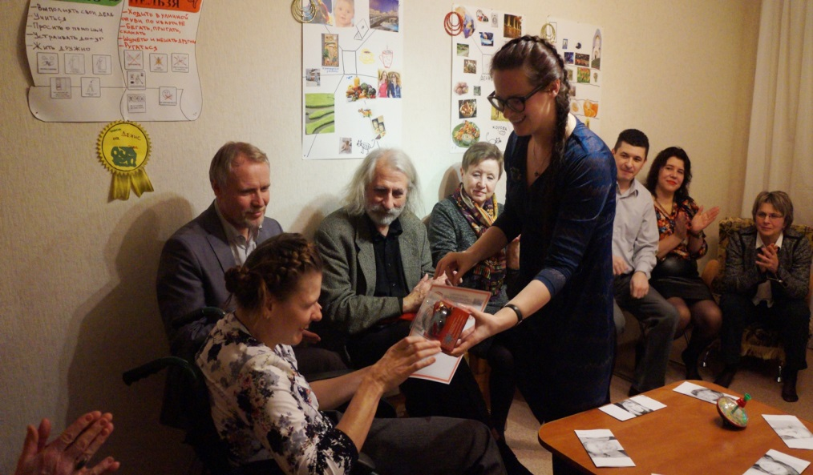
Отделение учебного проживания

Slide 15
Схема лесопарковой зоны

Slide 16
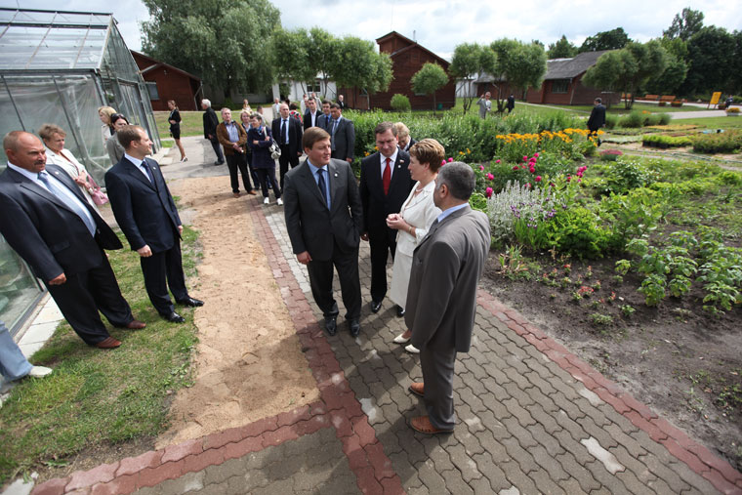
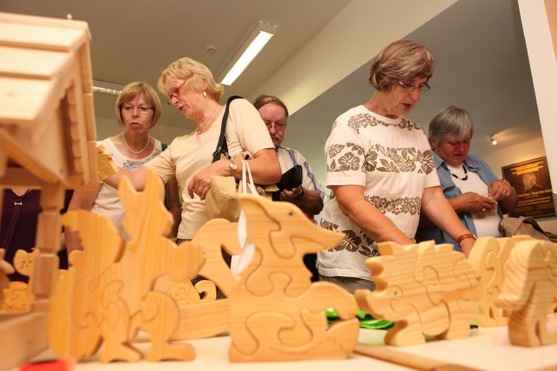
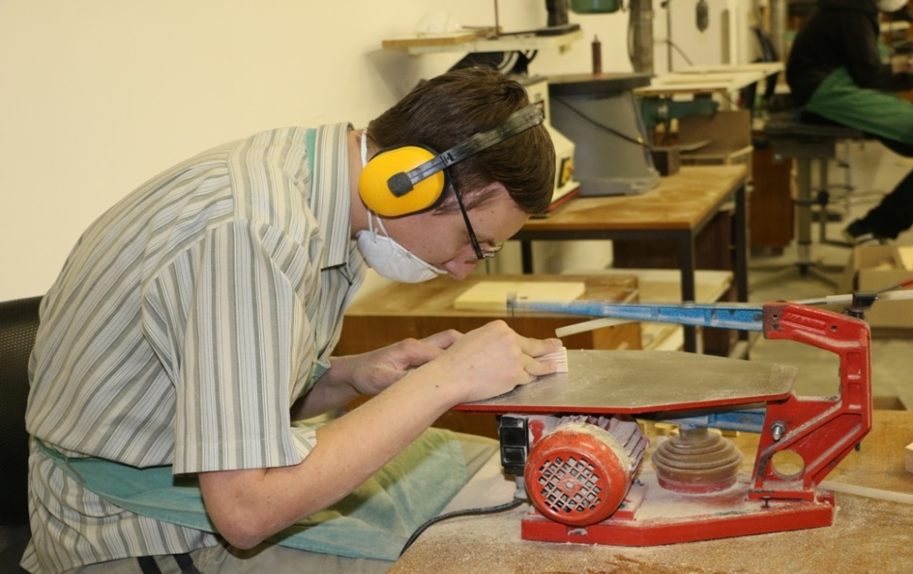
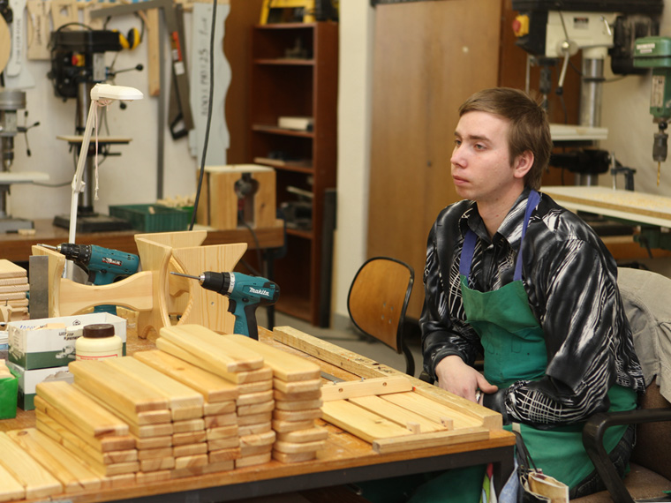
Псковские производственно-интеграционные мастерские для инвалидов

Slide 17
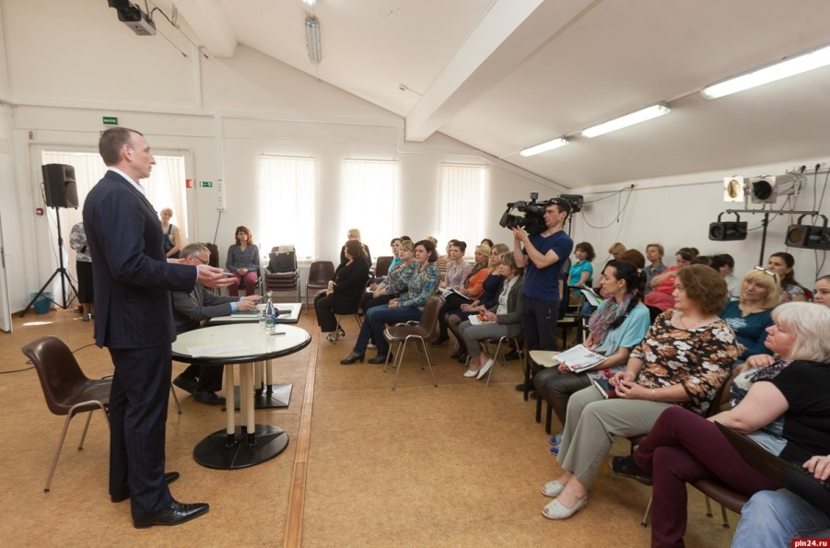
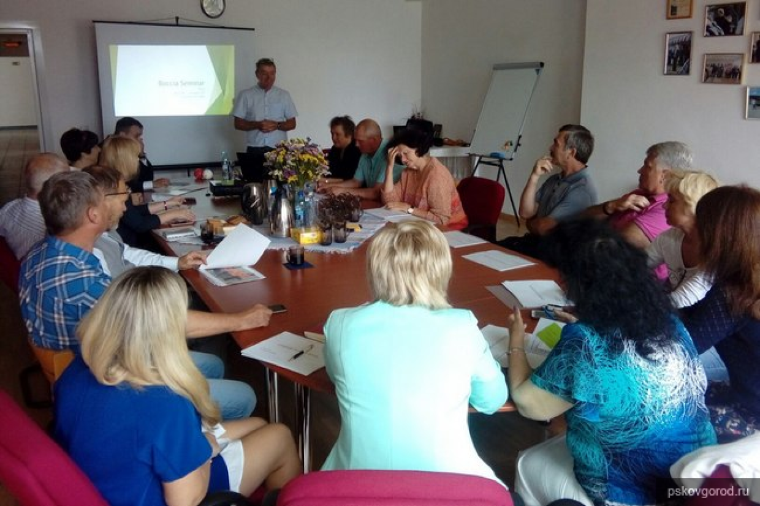
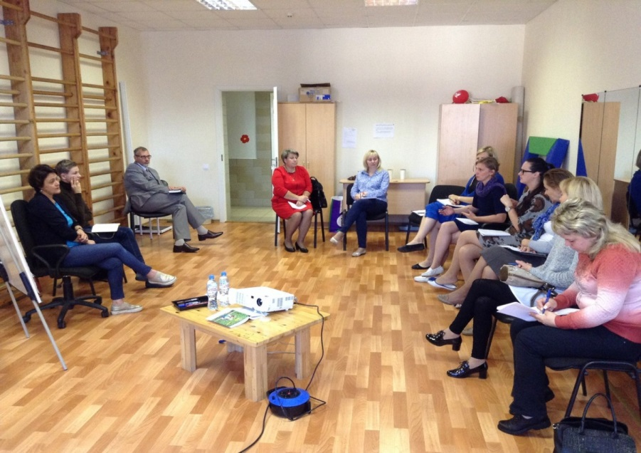
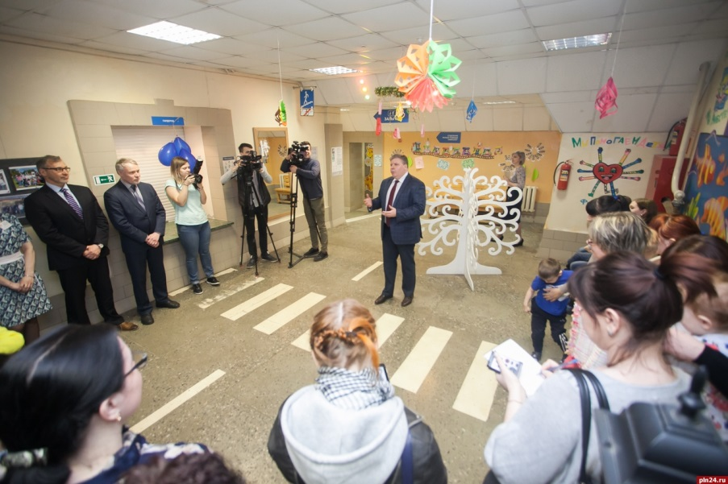
Семинары по обмену опытом по организации реабилитации инвалидов

Slide 18
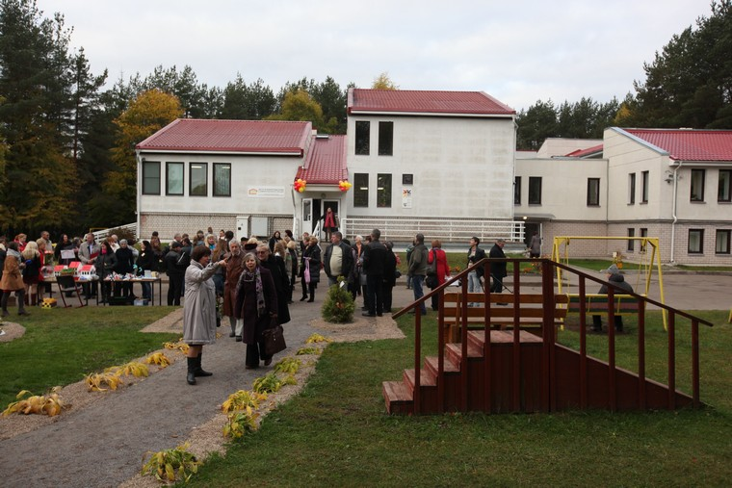
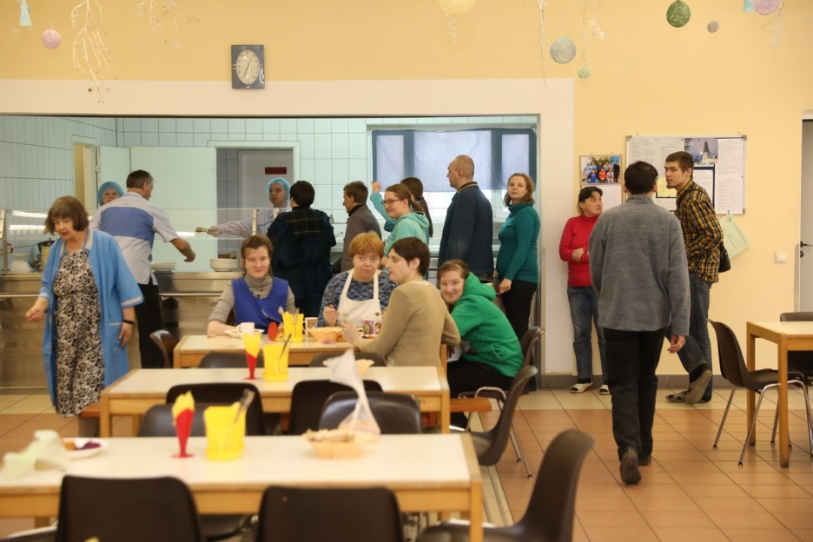
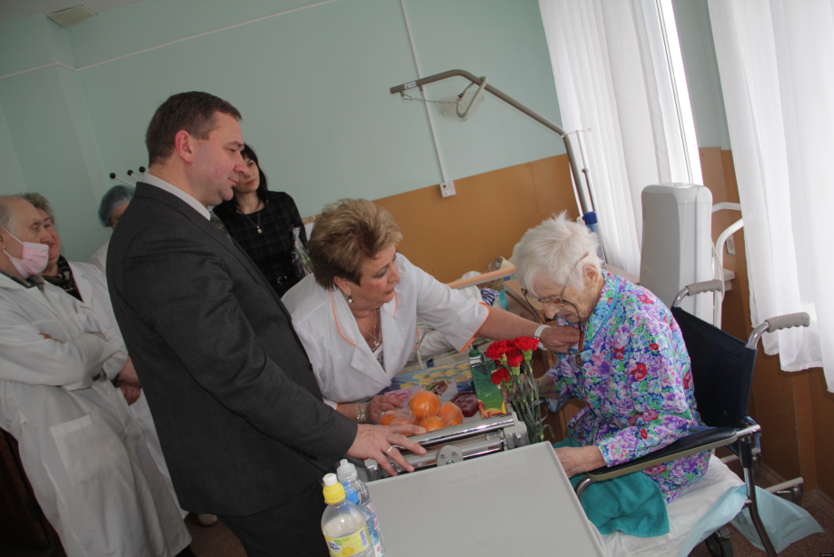
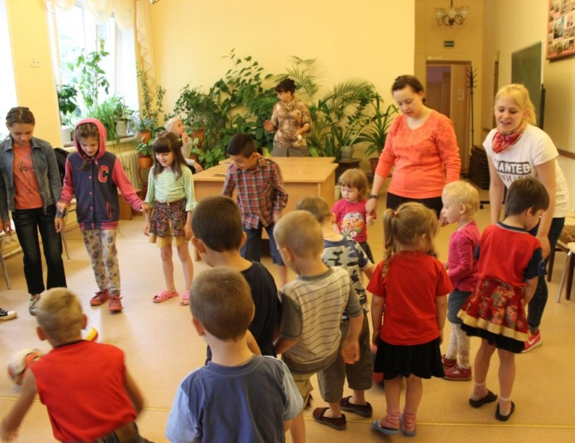
Ежегодно привлекается от 500.000 до 1 миллиона евро на развитие социальных учреждений

Slide 19
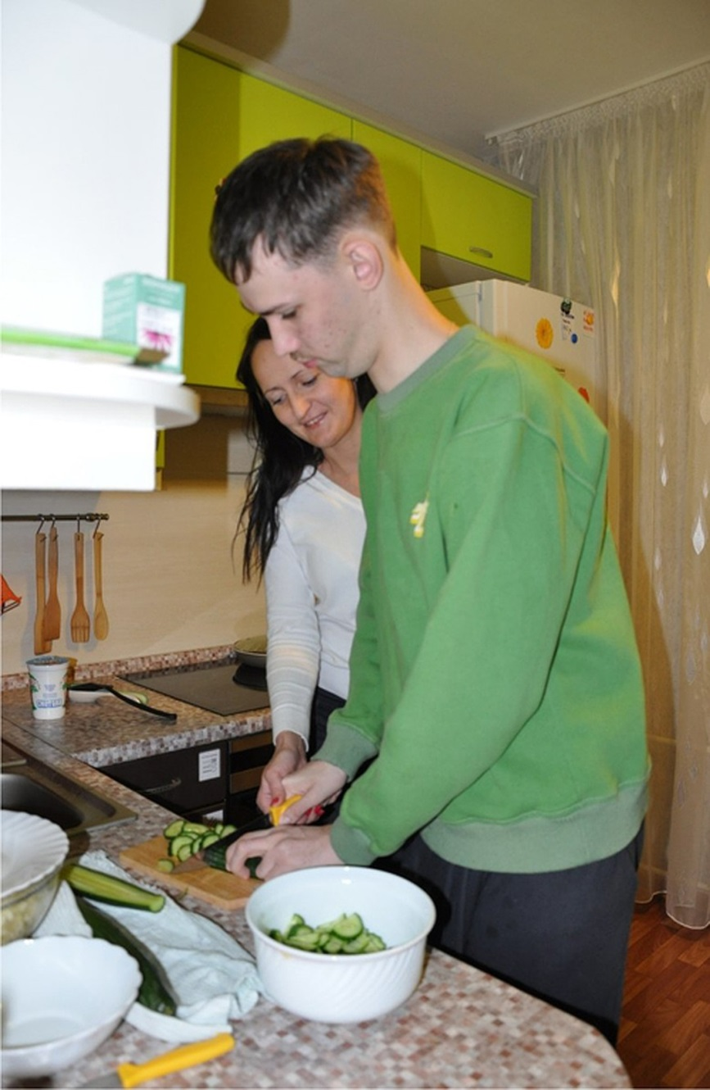
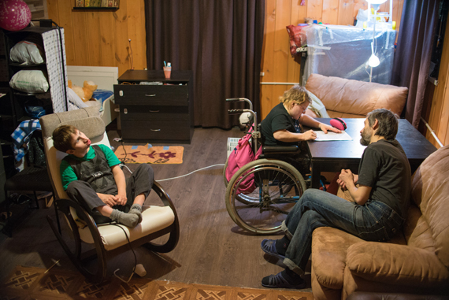
Планы на перспективу
1. Организация сопровождаемого проживания, службы амбулаторного сопровождения и ухода инвалидов – будущий совместный проект с Центром лечебной педагогики и Обществом родителей детей-инвалидов с аутизмом.

Slide 20
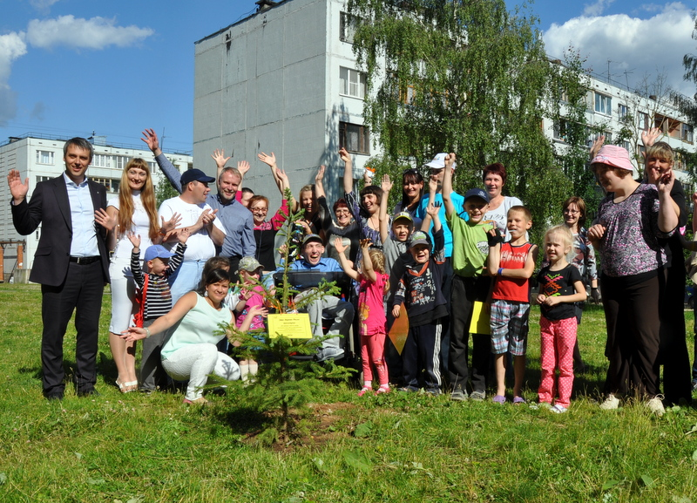
Проект «Социальная деревня»

Slide 21
«Детская деревня-SOS»

Slide 22
Псков- музей под открытым небом

Slide 23
В городе Пскове
22 музея и выставочных зала
2 театра;
2 концертных зала,
3 кинотеатра
14 объектов индустрии развлечений.
65% туристов прибывают в Псков с культурно-познавательными целями.

Slide 24
Псков- музей под открытым небом
В городе Пскове 16 парков и скверов, благоустроенных рекреационных зон.

Slide 25
Псковский Кремль

Slide 26
Спасо-Преображенский Собор Мирожского монастыря

Slide 27
Опыт города Пскова по привлечению инвестиций в реконструкцию памятников

Slide 28
Двор Подзноева
Удалось решить несколько задач:
1.Сохранить историческое, культурное и архитектурное наследие, имеющее огромное значение и ценность для города Пскова;
2.Получить современный ресторанно-гостиничный комплекс, который по своей стилистике, инфраструктуре и особой атмосфере на сегодня пользуется большой популярностью, как среди жителей города Пскова, так и среди гостей;
3. Совместить историческое наследие с современными высокотехнологичными разработками и сделать из этого имиджевый объект, по которому туристы и официальные делегации судят о городе Пскове.

Slide 29
Туристско-рекреационный кластер «Псковский»

Slide 30
Туристско-рекреационный кластер «Псковский»
Участие Псковской области в федеральной целевой программе развития внутреннего и въездного туризма позволило увеличить туристический поток в регион до 600 тыс человек в год, привлечь более 5 млрд частных инвестиций в сферу туризма региона, создать 1-2 тыс дополнительных рабочих мест для жителей области.
В эксплуатацию введены уже 13 объектов обеспечивающей инфраструктуры: улицы, парки, набережные, появились новые пешеходные улицы и прогулочные зоны. В рамках реализации проекта на средства инвесторов были открыты новые гостиницы и предприятия питания.
Финансирование мероприятий федеральной программы в Псковской области из бюджетов всех уровней составило 2 млрд рублей, из которых более 1,5 млрд рублей — федеральные средства.

Slide 31
Реконструкция улицы Свердлова

Slide 32
Сотрудничество на международном уровне по вопросам благоустройства города Пскова
У Пскова 18 городов-партнеров.
Проекты:
В рамках участия в программе приграничного сотрудничества «Эстония – Латвия - Россия 2007-2013» в городе реализован проект «GreenMan» - «Управление зелеными территориями», в рамках которого в центре города был восстановлен Дендропарк, площадью 5 га.
Разработан первый этап технической документации реставрации Ботанического сада - ливневая канализация, а также проведена инвентаризации 7 зеленых зон в городе Пскова. Общий бюджет проекта составил 42 196 680 рублей, бюджет города Пскова – 4 188 060 рублей (10 процентов от суммы проекта).
В планах города реализация крупномасштабного совместного проекта «Сохранение и продвижение культурного и исторического наследия в России и Латвии» в рамках Программы приграничного сотрудничества «Россия – Латвия 2014-2020».

Slide 33
«Усадьба городская Беклешова Н.А.»

Slide 34
Псков-столица Международных Ганзейских Дней в 2019 году

Slide 35
XXXIX Международные Ганзейские Дни в г. Пскове
5 декабря 2014 года подписан Указ Президента Российской Федерации В.В. Путина
« О проведении XXXIX Международных Ганзейских Дней в г. Пскове в 2019 году»

Slide 36
Работа над программой XXXIX Международных Ганзейских Дней в г. Пскове

Slide 37
Подготовка волонтеров

Slide 38
Реконструкция улиц с учетом доступной среды

Slide 39
Благодарим за внимание!

